Slide 1

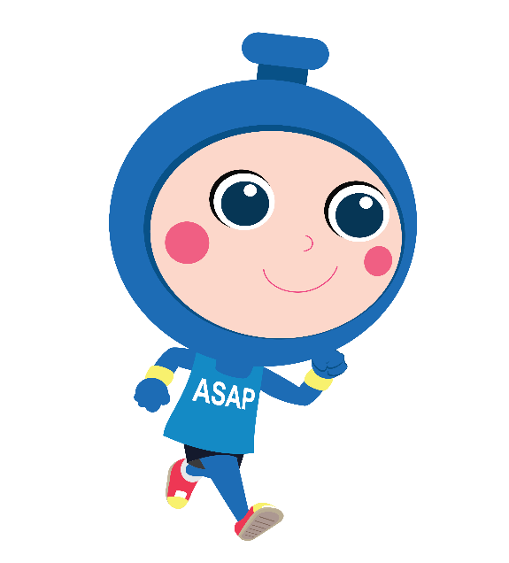
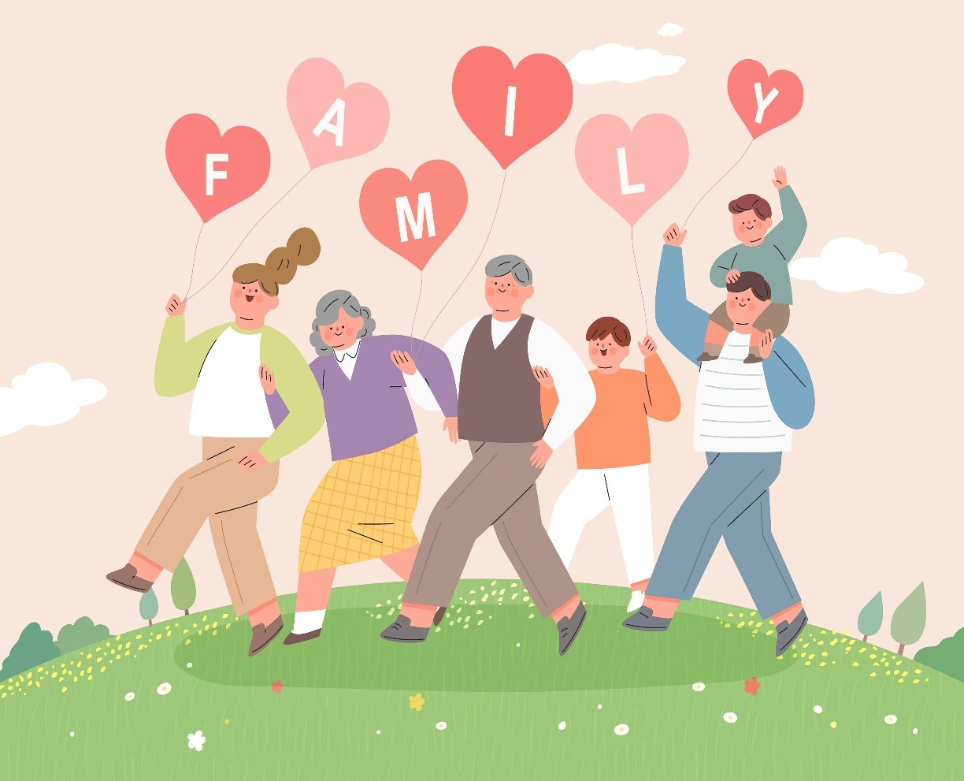
親子健步跑：步行和跑步的益處
教育局
課程發展處
體育組製作
2023年

Slide 2
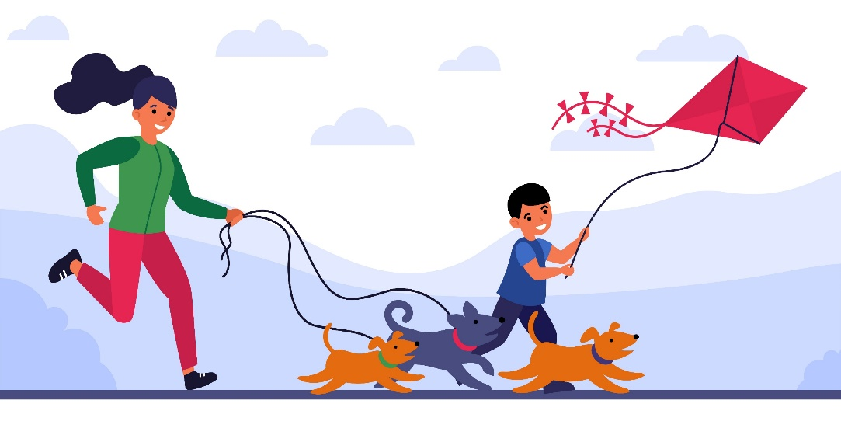
親子運動的重要
家長是教育的重要持份者，對於培育學生全人發展尤其關鍵。
為培養學生的健康生活方式，學校可以安排不同的學習活動，讓家長參與其中，期望家校合力營造一個讓學生健康發展的環境，共同培養學生的正面價值觀、態度和習慣。
家長與子女一起做運動，可以增進親子關係。同時，家長亦可透過運動提升正面樂觀的心態，幫助孩子有效學習及健康成長。

Slide 3
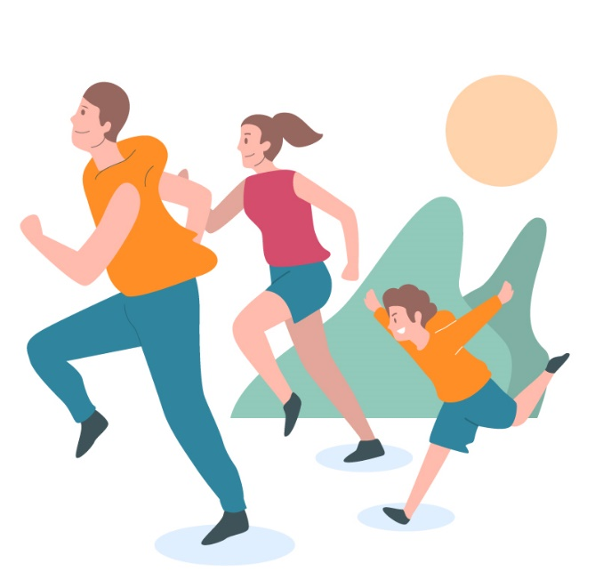

親子健步／跑步的樂趣
步行是最簡單和安全的運動，也是最有效促進健康的運動之一。
家長於課餘時間／假期與子女結伴同行，既增加樂趣，又可互相鼓勵和照顧，提升親子關係。
進行親子健步／跑步的方法眾多，例如到公園散步／緩步跑、到家樂徑遠足、行樓梯、遛狗等。

Slide 4

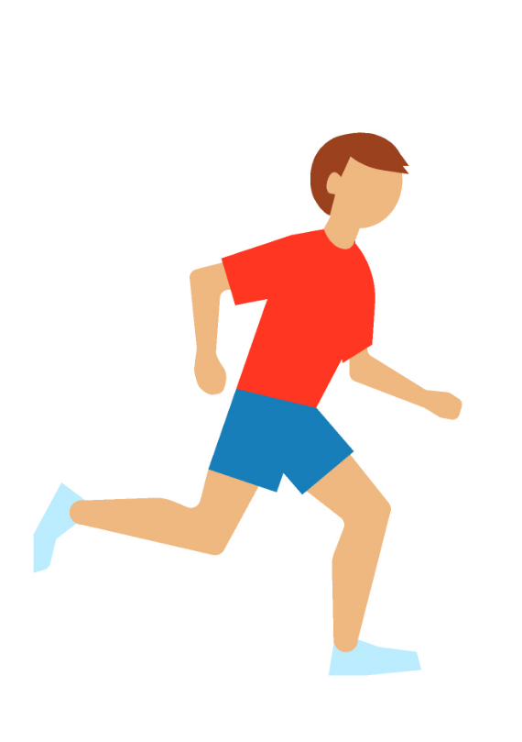
步行
步行運動分為漫步行(Health walking)、健步行(Fitness walking)、急步行(Speed walking)和競步行(Race walking)四大類。
研究證實，經常急步行（在15至20分鐘內走完1,600米），發展成終生習慣，對身體健康有長遠的益處。
以中等速度步行 30 分鐘，你可以累積 3000至4000步。
參考資料：《運動與健康-急步行》（衞生署）
https://www.chp.gov.hk/tc/static/90005.html

Slide 5
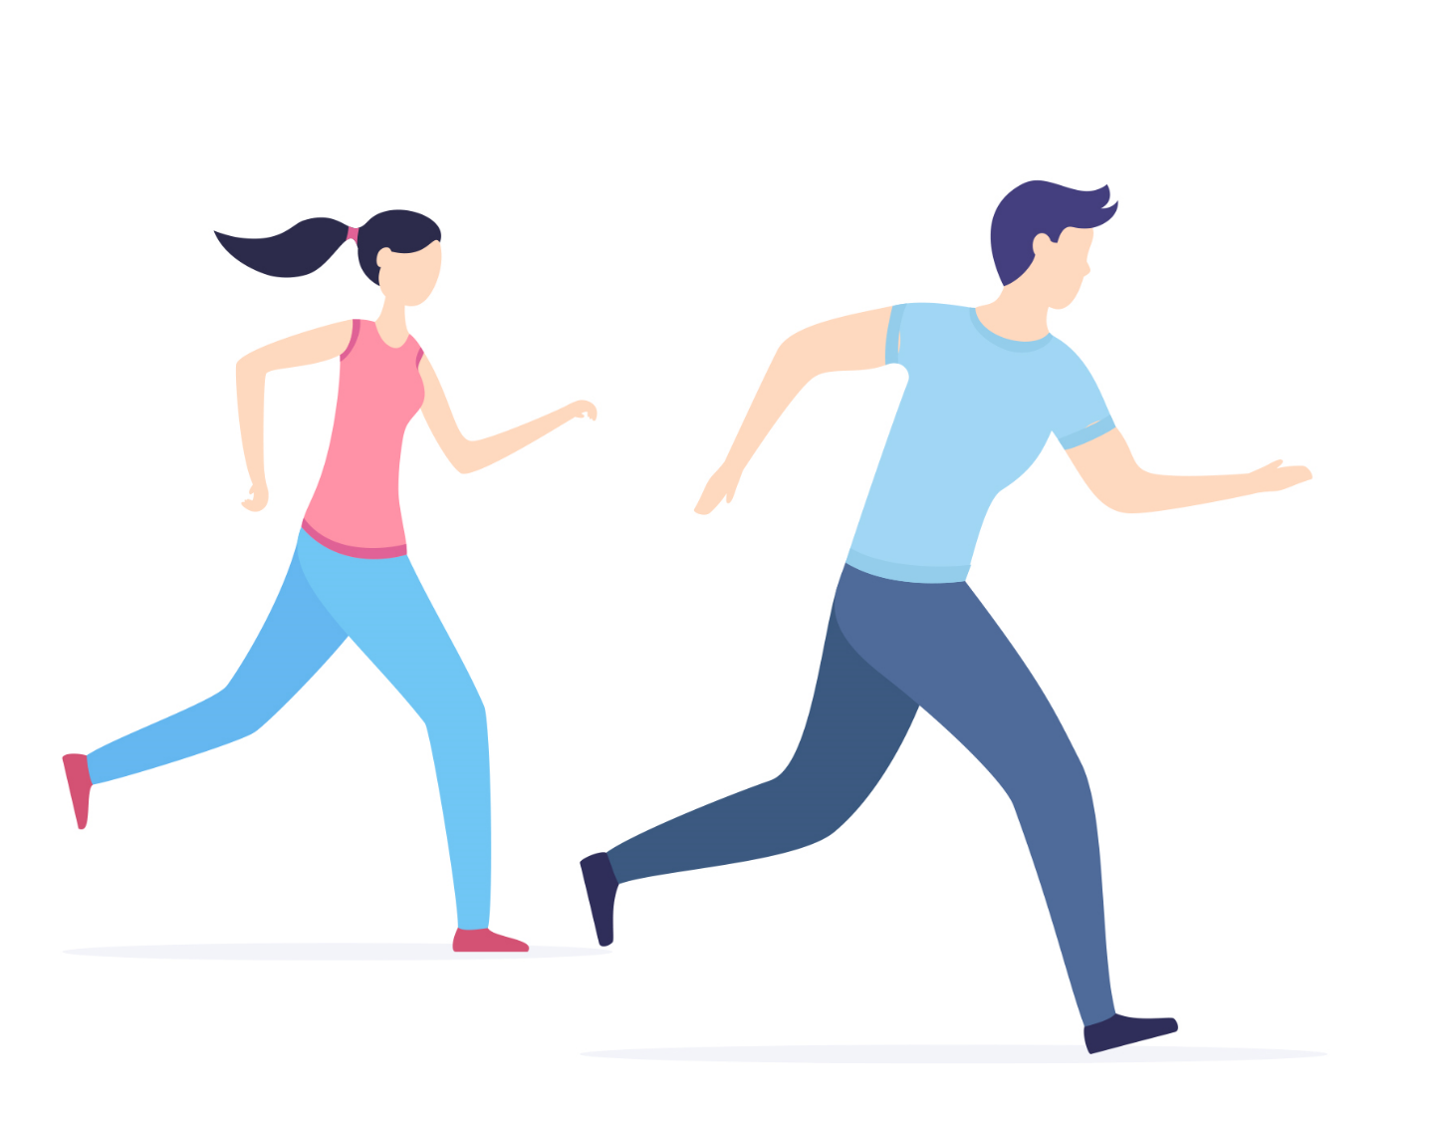
急步行的益處
消耗熱量，有助控制體重
減低患上心臟病、高血壓及糖尿病的機會
改善心肺功能
降低血液的膽固醇水平
使頭腦靈活，增強記憶
預防骨質疏鬆症
使骨骼、肌肉及關節強健
參考資料：《運動與健康-急步行》（衞生署）
https://www.chp.gov.hk/tc/static/90005.html

Slide 6

跑步
跑步是有氧運動，可鍛鍊心肺功能和增強耐力。
初學者可按個人體能情況由每節不少於10分鐘做起。
過重、肥胖、慢性疾病患者或有關節毛病人士應先以「健步行」開始，待身體適應後，才逐步開始練習跑步。
參考資料：《健康跑步指南》（衞生署及康樂及文化事務署共同製作）
https://www.lcsd.gov.hk/en/healthy/common/download/running.pdf

Slide 7

跑步的益處
強身健體，增強心肺功能
消耗熱量，有助控制體重
減低因過重而患上多種不同的慢性疾病（如高血壓、糖尿病、心血管疾病）的風險
預防中風、骨質疏鬆、部分癌症（例如：大腸癌）等疾病
調適心情，紓緩生活壓力
有助結交朋友，擴闊社交圈子
容易學習，花費甚少
參考資料：《健康跑步指南》（衞生署及康樂及文化事務署共同製作）
https://www.lcsd.gov.hk/en/healthy/common/download/running.pdf

Slide 8
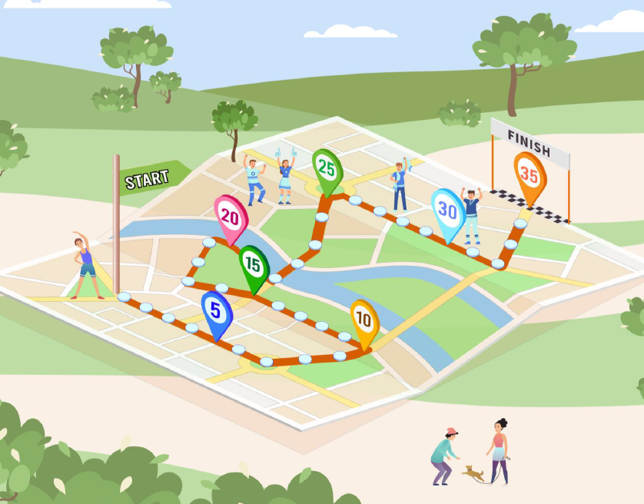



舉隅－活力健步跑挑戰賽
挑戰期間：五星期
學生與家人合作，於上述挑戰賽的表現達指定水平，便可獲得金、銀或銅章證書
金章 | 銀章 | 銅章
挑戰賽期間累積步數 達200,000步 或 任何30天完成 親子健步跑達30分鐘 | 挑戰賽期間累積步數 達170,000步 或 任何25天完成 親子健步跑達30分鐘 | 挑戰賽期間累積步數 達140,000步 或 任何20天完成 親子健步跑達30分鐘

Slide 9
舉隅－活力健步跑挑戰賽
注意事項
家長和學生在進行挑戰賽時應：
運動前後要正確清潔雙手
了解自己的身體狀況，量力而為，不要勉強做過分劇烈的運動
進行運動前須做熱身運動；先以短距離和較慢的速度練習，然後逐漸增加運動量
避免於過熱的環境進行運動
運動之前、過程期間或之後，需要確保充足的水份補充
如在運動期間或之後感到身體不適或有任何不良反應，請立即停止並尋求醫護人員協助
運動後進行緩和運動
結伴同行，既增加樂趣，又可互相鼓勵和照顧

Slide 10
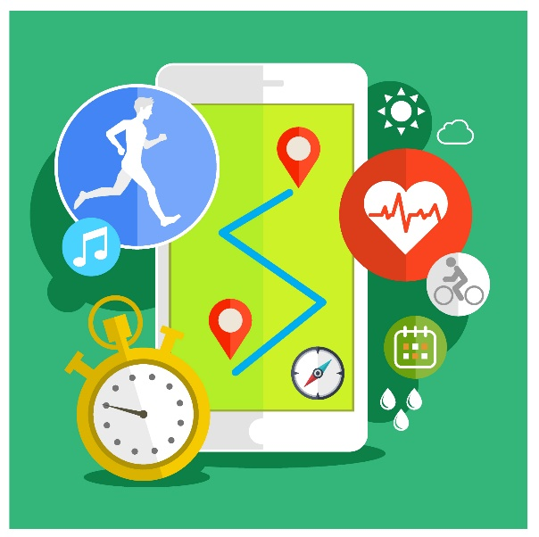


舉隅－活力健步跑挑戰賽
學校亦可配合活力健步跑挑戰賽，安排其他親子比賽，如「快樂一刻」攝影比賽、創意路線設計比賽、活力短片比賽等，進一步提升學校的運動氛圍

Slide 11
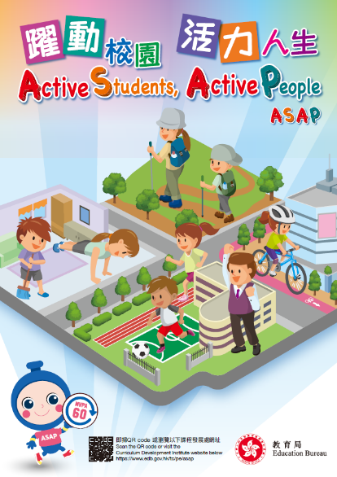
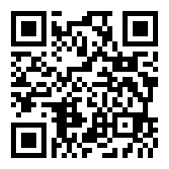
有關「ASAP」計劃詳情，請瀏覽www.edb.gov.hk/tc/pe/asap

